Slide 1
下載圖片

Slide 2
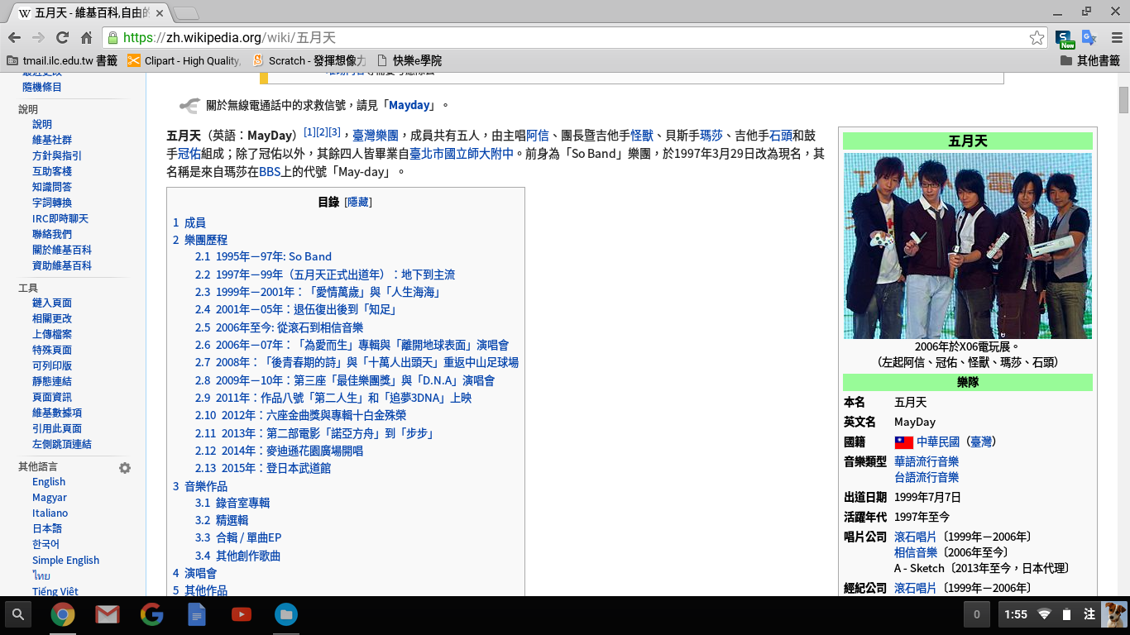


在要下載的圖片上點滑鼠右鍵。

Slide 3
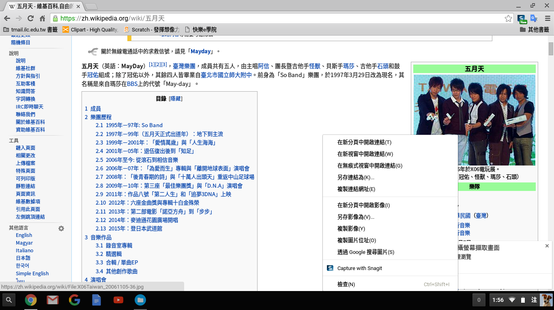

點選「另存影像為(V)…」。

Slide 4
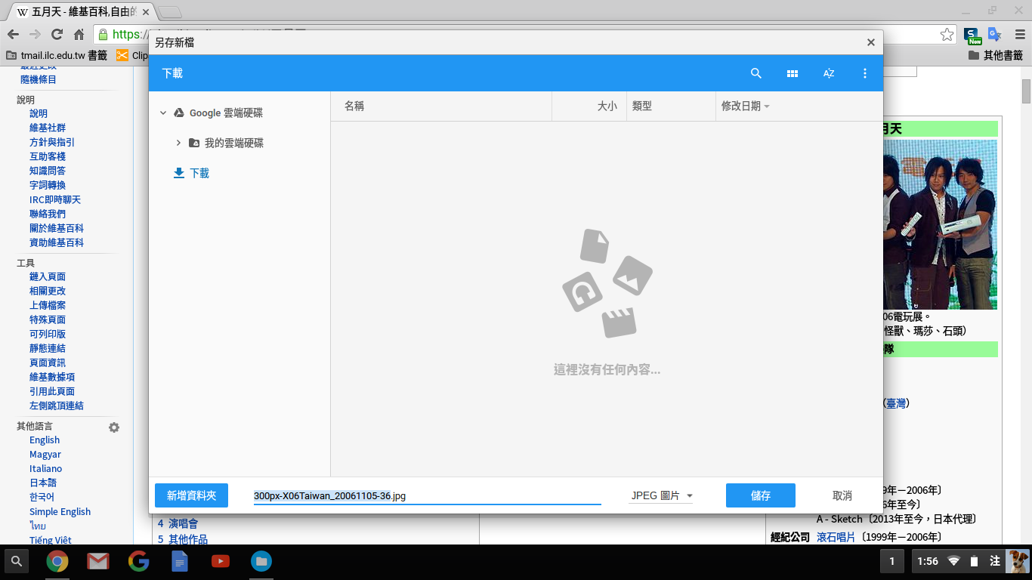


選擇存放位置後，點選「儲存」。

Slide 5
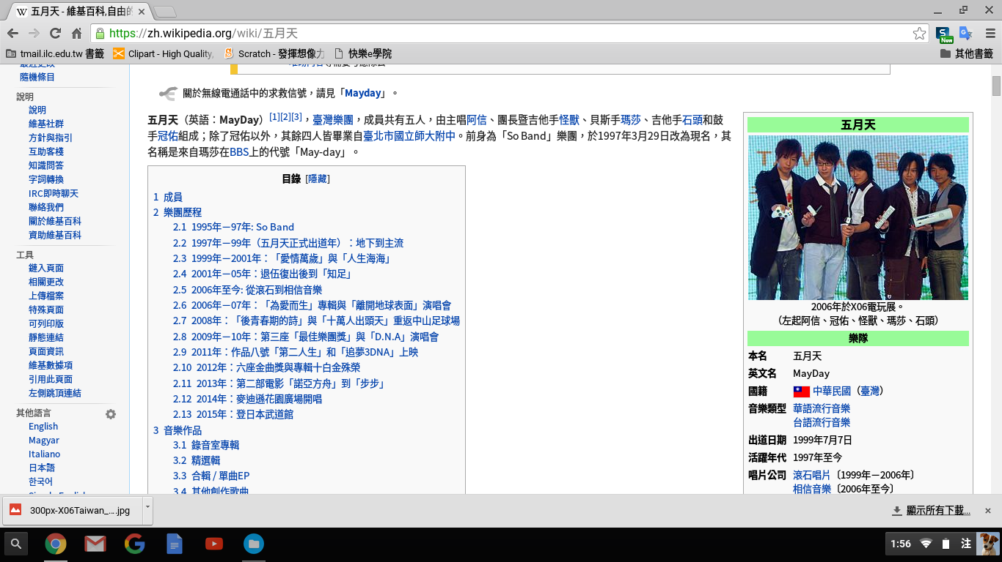

下載完成

Slide 6

圖片版權說明
圖片出處：https://zh.wikipedia.org/wiki/%E4%BA%94%E6%9C%88%E5%A4%A9#/media/File:X06Taiwan_20061105-36.jpg
作者：Rico Shen

